Slide 1
Тематическая неделя:
«Сказка, а может быть не сказка…»

Slide 2
Актуальность:
В процессе исследования развивается познавательная активность дошкольников: учатся наблюдать, исследовать, выдвигать гипотезы, рассуждать, планировать свою работу, прогнозировать результат, сравнивать, анализировать, делать выводы.
На прогулке дети обнаружили льдинку, а внутри её какой-то предмет. Посыпались вопросы детей:
- Что там внутри?
- Как он туда попал?
Как достать, что внутри?
Это стало исследовательскими вопросами для недели, направленной на развитие познавательной активности детей.

Slide 3
Цель: создать условия для развития познавательной активности детей дошкольного возраста в процессе экспериментирования со льдом.
Гипотеза: достать предмет из льдинки можно разными способами.
Задачи:
Создать условия для познавательно-исследовательской деятельности на участке детского сада и в группе.
Познакомить детей с разными способами таянья льда в процессе детского исследования.
Учить детей выдвигать гипотезы и строить предположения.
Поддерживать активность детей по выдвижению предположений и вопросов
Учить детей фиксировать этапы эксперимента, делать выводы в соответствии с результатом эксперимента, обобщать и анализировать их.

Slide 4
Подготовительный этап:
«Сбор» детских предположений:
Что там внутри? Как он туда попал?
Имя | Предположение | Почему ты так решила?

Slide 5
Основной этап:
Как освободить предмет из плена?
можно погреть в руках, они теплые, лед и растает (хорошо – лед растает, плохо – руки замерзнут);
можно отогреть в варежках (хорошо – лед растает, плохо – варежки намокнут);
можно положить на батарею (долго ждать придется);
можно разбить острым предметом, только можно пораниться;
можно оставить таять на солнце
можно положить в теплую воду, там лед растает;
можно оставить просто в группе, у нас тепло.

Slide 6
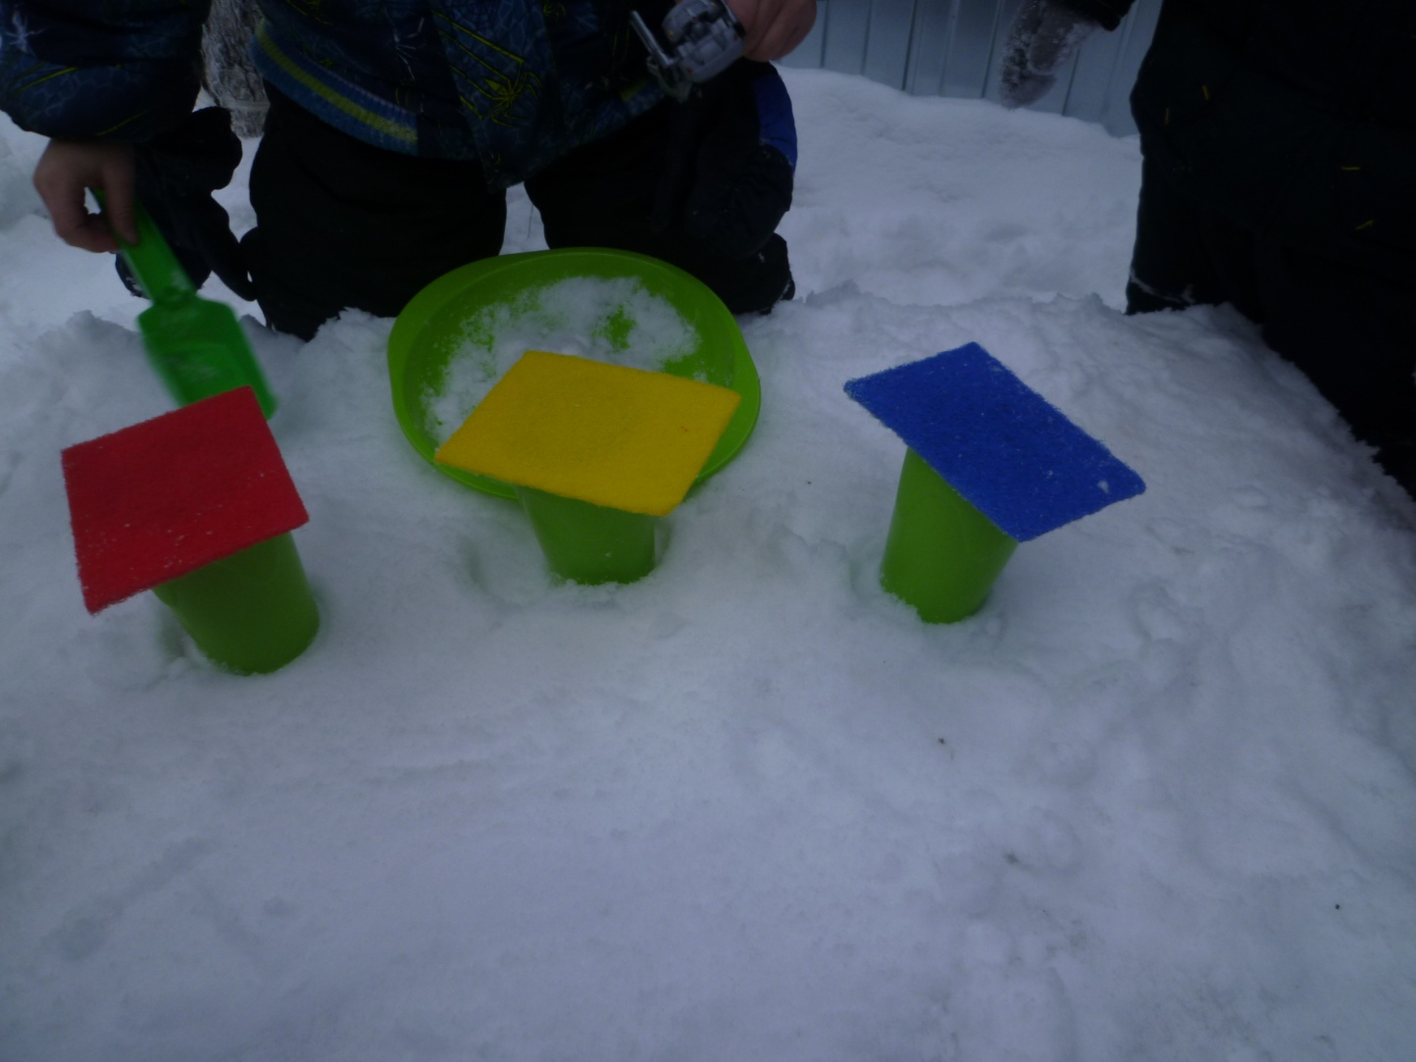
Положили на солнечное место,
прикрыв тканью разного цвета

Slide 7
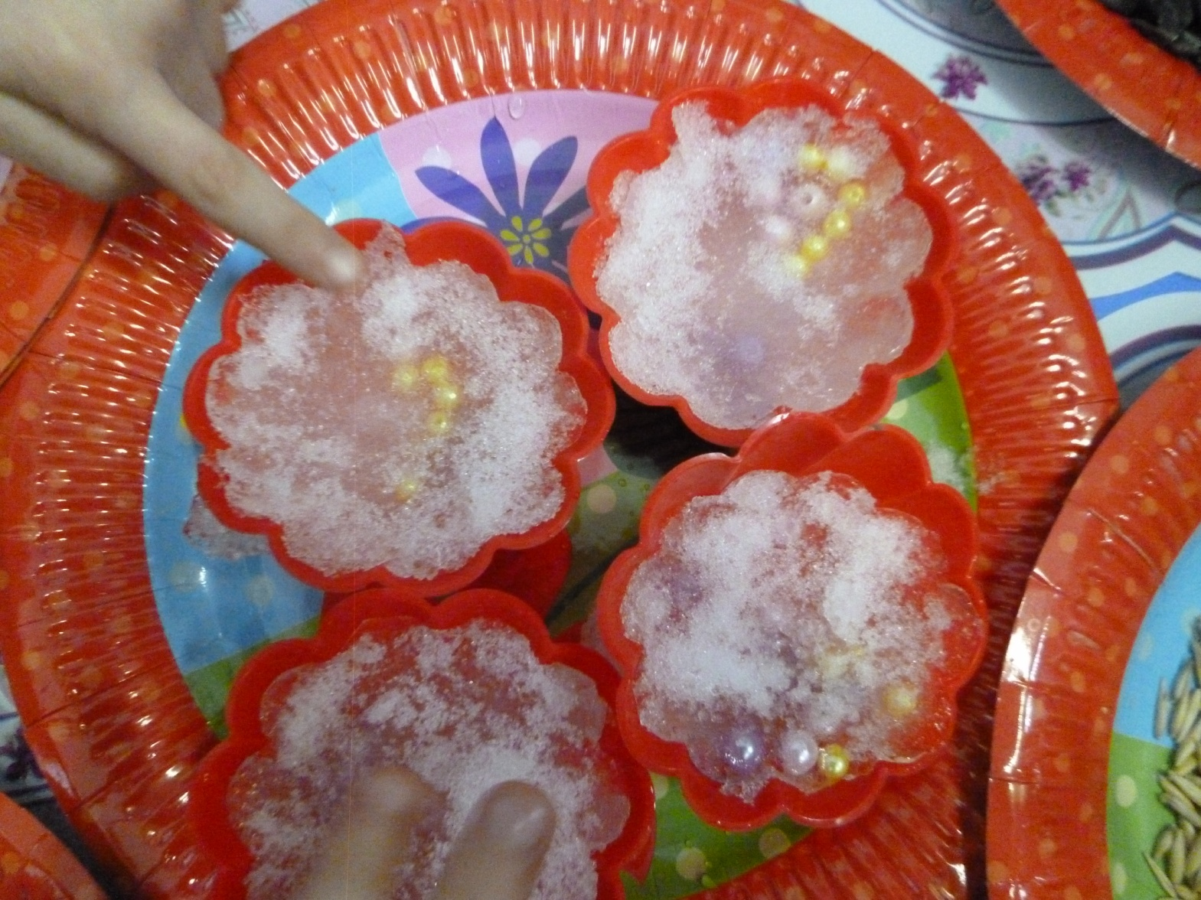
Принесли лёд в группу

Slide 8
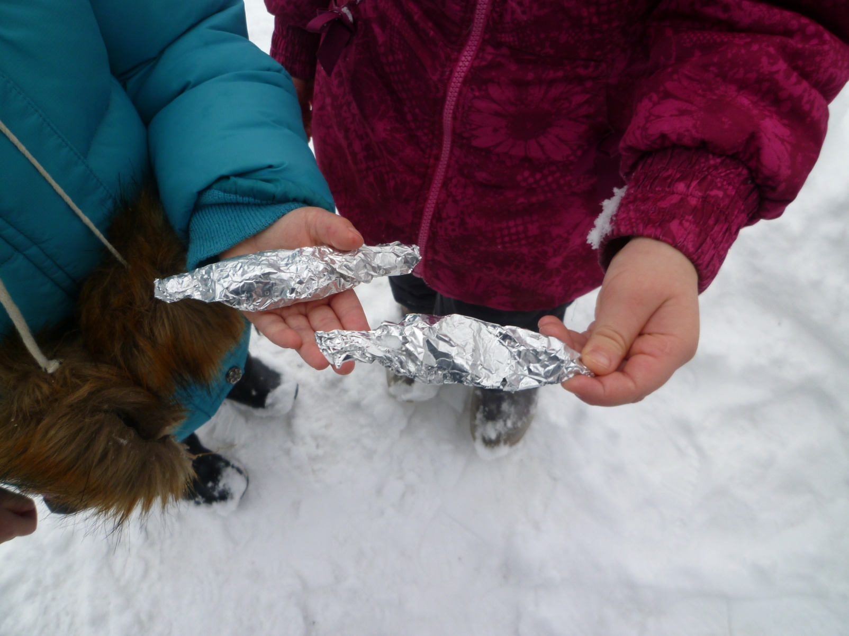
Завернули в фольгу

Slide 9
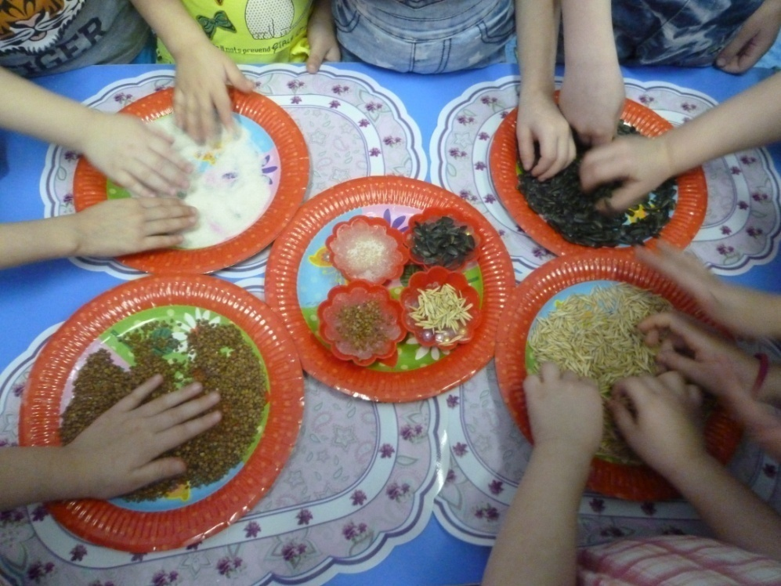
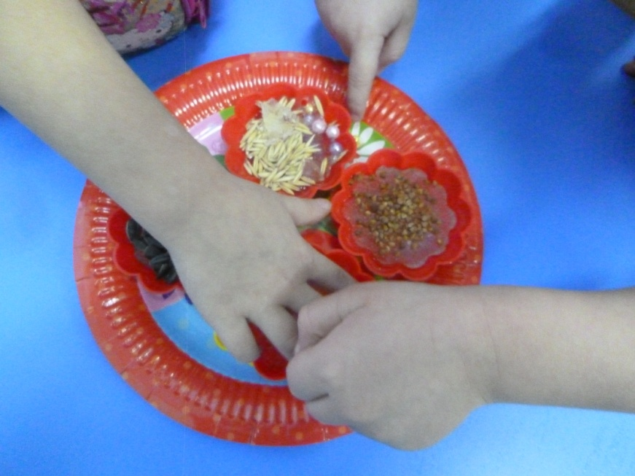
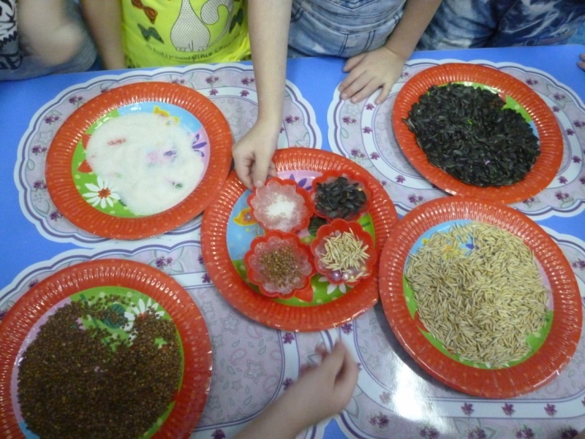
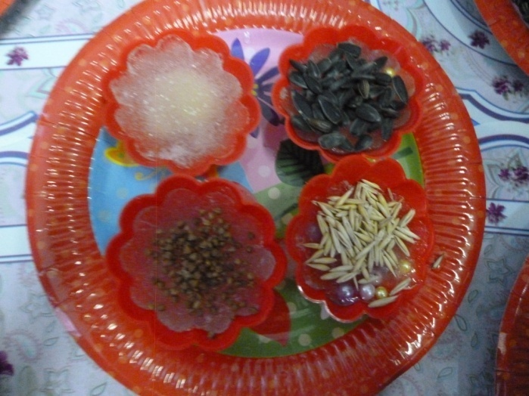
Посыпали солью, гречкой,
семечками …

Slide 10
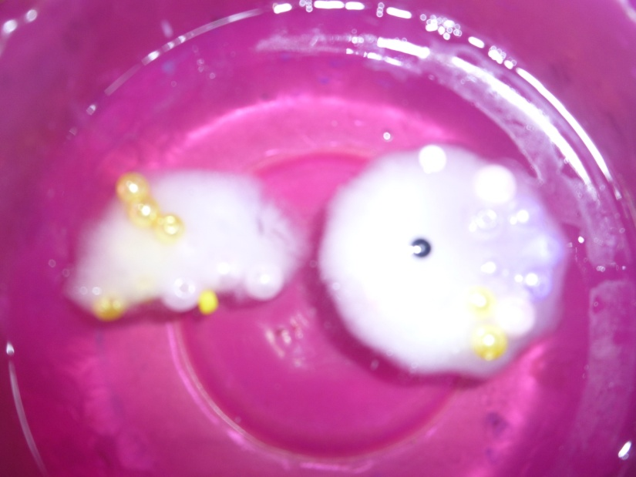
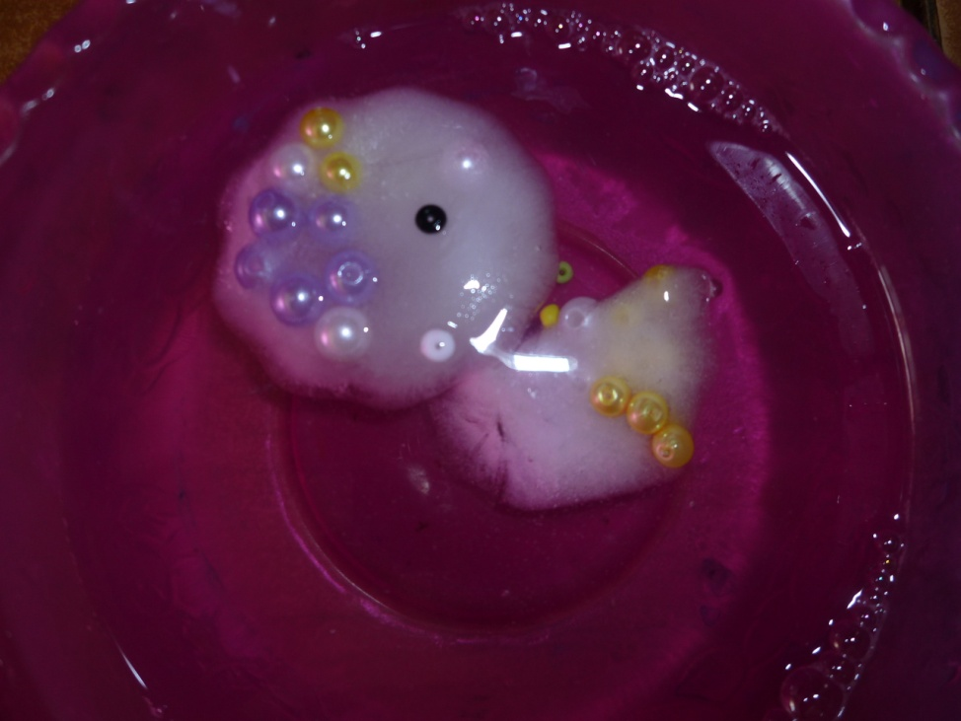
Поместили в холодную воду и
в теплую (горячую) воду

Slide 11
Вывод:
Замороженный предмет из кусочка льда можно достать
разными способами.
По времени таянья самый быстрый способ –
поместить лед в тёплую воду.

Slide 12
Заключительный этап:
Проводится игра «Спрячь игрушку».
Предложить детям спрятать мелкие предметы внутри льда так, чтобы их было не видно.
Спросить, как это можно сделать? Дети «выдвигают» свои гипотезы (напр. завернуть в ткань, в бумагу, заморозить, положить в коробочку, окрасить воду и др.) Каждый ребенок желаемым ему способом прячет свой предмет и кладет в формочку. Формочки замораживаются.
На вечерней прогулке дети совместно с родителями угадывают , что внутри каждой льдинки. Оказалось это трудно, так как некоторые предметы были совсем не видны. Было предложено детям дома проверить какой же предмет спрятан внутри любым из знакомых им уже способов растопки льда.

Slide 13
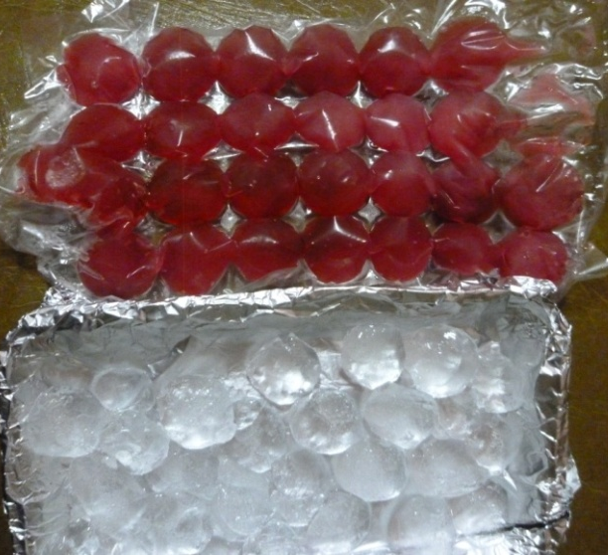
Ответить на вопросы детей путем экспериментирования :
-Почему лёд пропускает свет?
-Какие будут замороженные фрукты, после разморозки?
-Плавает ли лёд?
-Все ли жидкости могут замёрзнуть в морозилке?

Slide 14
Спасибо
за внимание!

